Slide 1
Inmunidad contra tumores
Castillo Molina Cesar
Grupo: III-14
Dra. Thalia Rangel Ramirez
Culiacán, Sinaloa a 11 de Enero de 2018

Slide 2
DEFINICIÓN
Tumores: Son masas complejas que contienen no sólo células neoplásicas, sino también células de estroma, neoformaciones vasculares y una gama de células inmunes.
Respuesta inmune: Es la acción conjunta de células y moléculas que nos defienden de las agresiones por agentes con carácter de extraños.

Slide 3
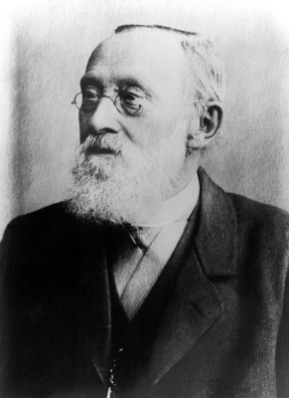
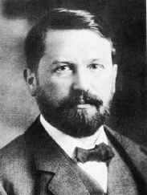
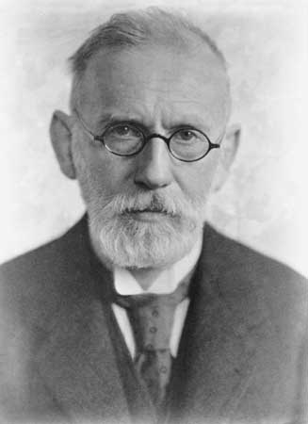
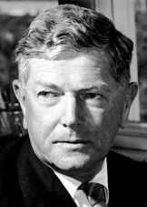
ANTECEDENTES HISTÓRICOS
1902
1909
1957
1863
Rudolf Virchow
Identifica leucocitos en tejido canceroso, haciendo la primera conexión entre inflamación y cáncer.
Theodor Boveri
Propone que los tumores provienen de células que han sufrido alteraciones cromosómicas, mismas que causan división descontrolada.
Paul Ehlrich
Propone que el sistema inmune suprime la formación de tumores.
Sir Frank Macfarlane Burnet
“Teoría de la vigilancia inmunológica”

Slide 4
EPIDEMIOLOGÍA
2da. Causa de muerte a nivel mundial.
La tasa de mortalidad en 2015 fue 7.6 millones de muertes.
Siendo el Cáncer de pulmón, recto-colon y mama los más frecuentes.

Slide 5
ETIOLOGÍA
Genes
Mutación en el gen p53 en más del 50% de los tumores malignos.
Microorganismos
El 20% de los tumores malignos está asociado a procesos infecciosos.
Virus de Epstein Barr.
Inflamación
Virus de la hepatitis B y C.
Herpes virus 8.
Helicobacter pylori.
Enfermedad de Crohn
Esofagitis
Pancreatitis crónica
96 sitios frágiles susceptibles a alteraciones.
Activación del gen de la telomerasa.
Colitis ulcerativa
Algunos procesos inflamatorios crónicos pueden inducir el desarrollo de ciertos tumores.

Slide 6
INMUNOPATOLOGÍA
Antígenos tumorales
Antígenos embrionarios
Por ejemplo: Ag carcinomaembrionario (Cáncer de colon)
Pueden desprenderse de la membrana y entrar en circulación; por lo tanto, es posible dosificarlos en el suero de los pacientes.
Moléculas HLA
Algunos tumores toman algunos antígenos de histocompatibilidad del hospedero y los incorporan a la membrana de sus células, evitando así la acción de las NK.
Antígenos virales
La membrana de las células tumorales originadas por infecciones virales es colonizada por Ag propios del virus responsable.

Slide 7
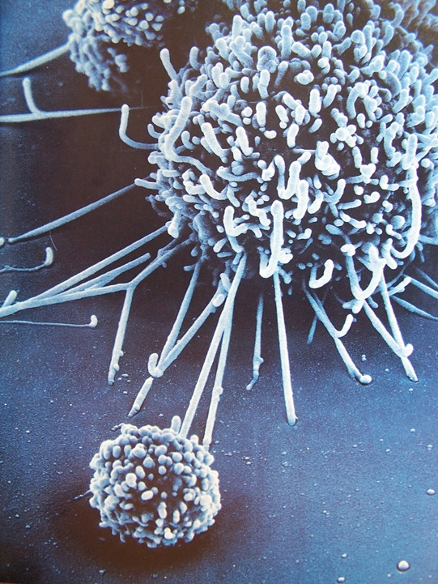
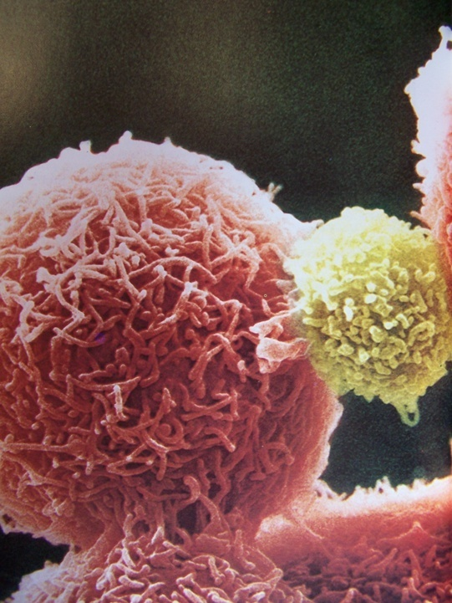
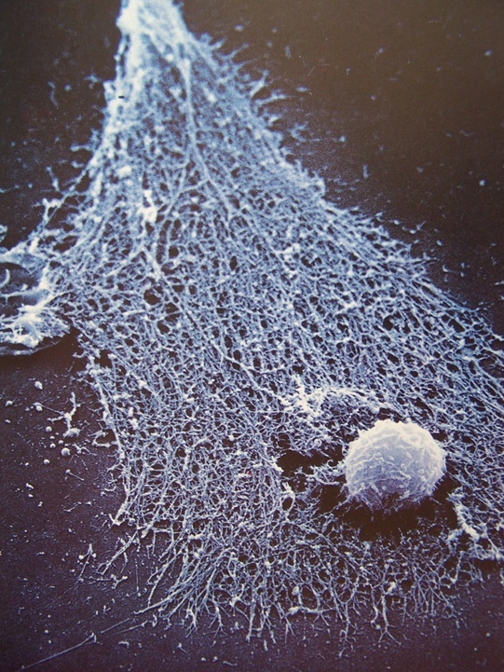
MECANISMOS INMUNES CONTRA CÉLULAS TUMORALES
Células Natural Killer
→Primera línea de defensa contra el cáncer
→Atacan sin previa estimulación antigénica y en ausencia de Ac
NK localizando, uniendo y atacando una célula tumoral
NK uniéndose a células tumorales
Matriz estructural remanente de la célula tumoral tras la acción de NK

Slide 8
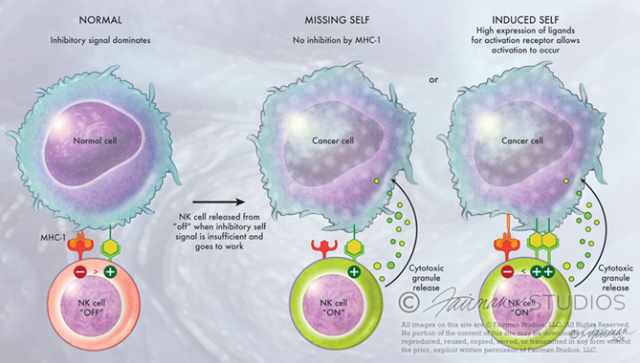
MECANISMOS INMUNES CONTRA CÉLULAS TUMORALES

Slide 9
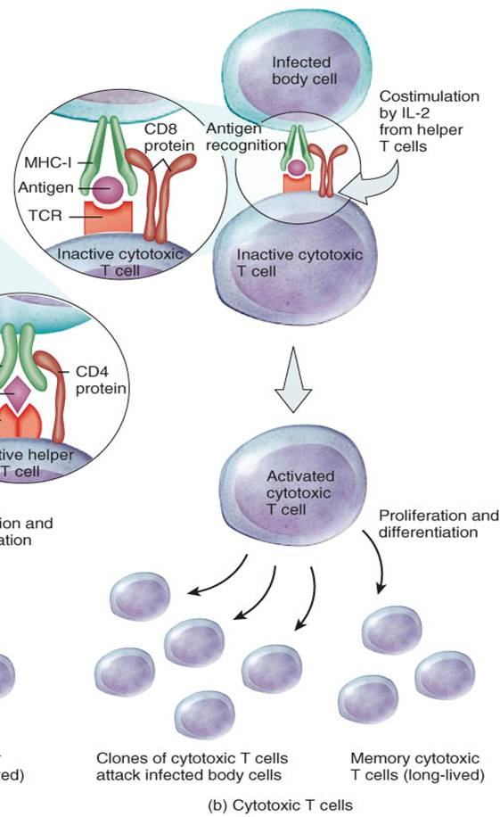
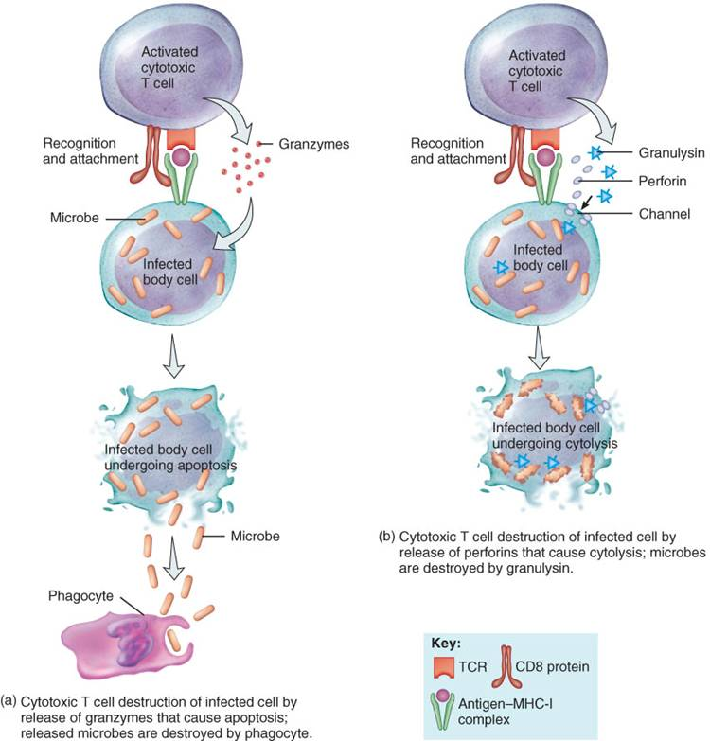
MECANISMOS INMUNES CONTRA CÉLULAS TUMORALES
Citotoxicidad por LT_{CD8}
APC

Slide 10
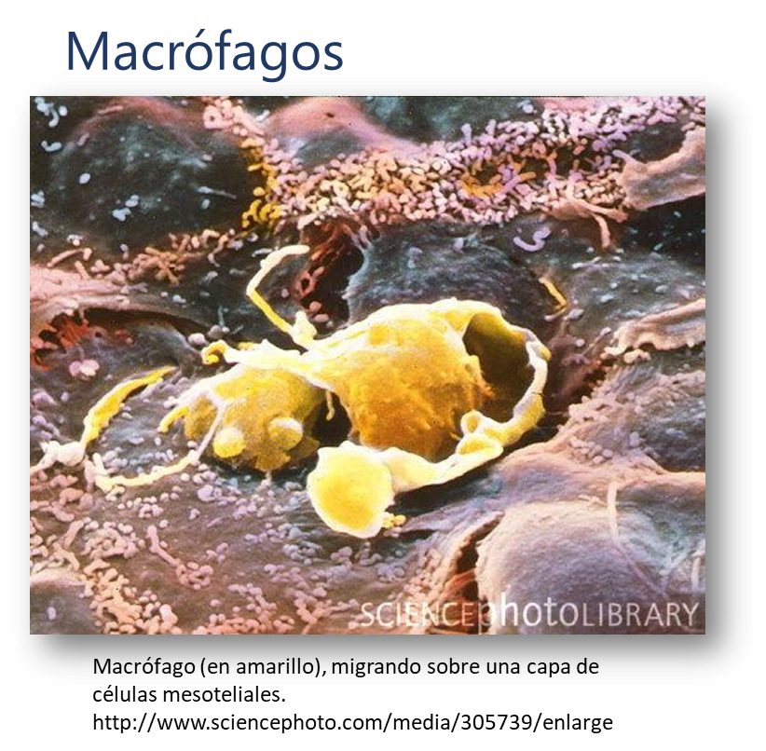
MECANISMOS INMUNES CONTRA CÉLULAS TUMORES
Posibles mecanismos de activación:
-Reconocimiento directo de Ags.
-Activación de MØs por IFNγ.
Producción de TNF:
-Efectos tóxicos directos.
-Efectos sobre la vasculatura tumoral.
TNF y LinfotoxIcina→ Caquexia, anorexia.

Slide 11
MECANISMOS INMUNES CONTRA CÉLULAS TUMORALES
Lγδ
Reconocen lipoproteínas que se expresan en células malignas
Incremento en la producción de IFNγ
.
Fortalecimiento de la respuesta antitumoral por inmunidad celular
DC
Incremento en la producción de IL-2
.
Linfocitos γδ
Administración de IL-12 → Toxicidad hepática

Slide 12
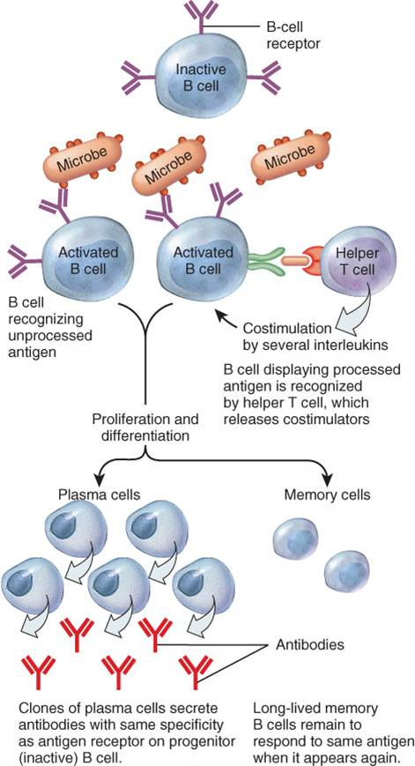
MECANISMOS INMUNES CONTRA CÉLULAS TUMORALES
Inmunidad humoral
Producción de Ac
Activación del complemento
Daña célula maligna
Opsonización
Facilitan unión de los Mos
Facilita acción antitumoral
Ag Tumoral
Ag Tumoral
Ag Tumoral

Slide 13
MECANISMOS TUMORALES DE EVASIÓN
Escape de los tumores a la respuesta inmune
Disminución de la expresión de Ag tumorales
Desprendi-miento de Ag de superficie
Expresión de HLA-G por algunas células tumorales (-NK)
Bloqueo a los LTctx por formación de complejos inmunes
Producción de IL-10 (Inhibidora de citoquinas inflamatorias)
Producción de quimioquina CCL21 (Induce tolerancia)
Producción de Mol. Inmunodepresoras
Anticuerpos de bloqueo
Producción de VEGF

Slide 14
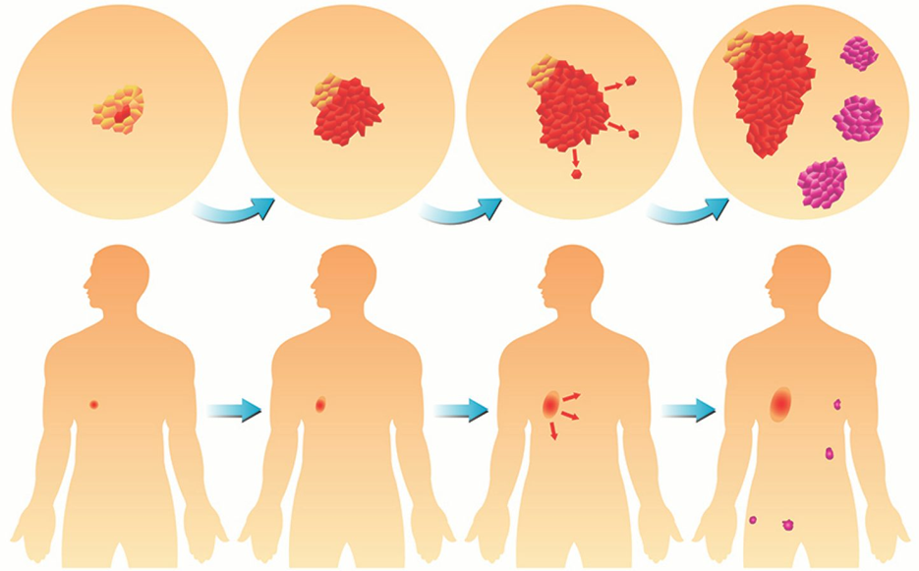
MECANISMOS DE METÁSTASIS
Principales factores
Producción de TWIST-1, suprime Cadherina E
Pérdida o mutación del gen p53
Producción de HIF, generando lisil-oxidasa
Activación de metalo-proteínas
Producción de TGFβ

Slide 15
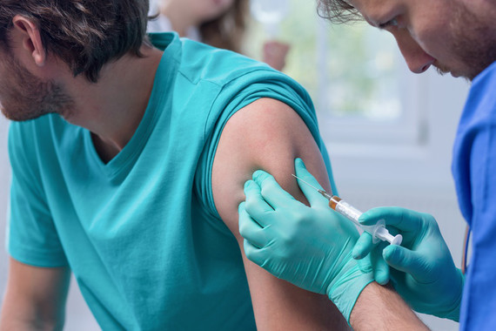
INMUNOTERAPIA CONTRA EL CÁNCER
Fortalecimiento de la inmunidad:
Activación in vitro de linfocitos
Activación selectiva de LTctx, Lγδ
Vacunas (sólo vacuna contra el Cáncer CU ha resultado útil)
Empleo de citoquinas (IL-1, IL-2, IL-12, IFNγ, G-CSF, GM-CSF)
Anticuerpos monoclonales
Control de la angiogénesis y del estroma celular:
AcMc antiangiogénicos
Terapia génica:
Trasplante del gen TP53
Trasplante de célula madre
Inducción de apoptosis
Terapia de diferenciación

Slide 16
BIBLIOGRAFIA
Ludwig Cancer Research [Internet] Brussels: The Association; 2016 [actualizado 1 de dic 2017; citado 15 dic 2017] Disponible en: http://www.ludwigcancerresearch.org/location/brussels-branch/pierre-van-der-bruggen-lab.
ConkWest [Internet] Del Mar, CA: The Association [cited 2013 Nov 06] [one screen] Disponible en: http://www.conkwest.com/natural-killer-cells
National Cancer Institute [Internet] USA: The Association [actualizado 01 jun 2011; citado 4 nov 2013. Disponible en: http://www.cancer.gov/aboutnci/overview/150-years-advances/page3
Organización Panamericana de la Salud [Internet] Washington DC, USA: The Association [actualizado 31 oct 2013; citado 06 nov 2013] Disponible en: http://www.paho.org/hq./index.php?option=com_content&view=article&id=9010%3Acancer-in-the-americas-country-profiles-2013&catid=1872%3Anmh-cancer-content&Itemid=40084&lang=es
Rojas WM, Anaya CJ, Aristizabal BB, Cano RL, Gómez OL, Gómez OL, Lopera HD. Inmunología de Rojas. 16ª ed. Colombia: Corporación para Investigaciones Biológicas; 2012.
Restifo NP. A “Big Data” View of the Tumor “Immunome”. Clin Appl Immunol Rev. Oct 2013;39:631-632.
Vigneron N, Stroobant B, Van den Eynde VJ, van der Bruggen P. Database of T cell-defined human tumor antigens: the 2013 update. Cancer Immunity. July 2013;13:15.

